Slide 1
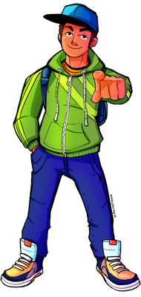
You!nGman
18 juni 2019
Notes:
Welkom Voorstellen en Programma doornemen

Slide 2
Notes:
Welkom Voorstellen en Programma doornemen

Slide 3
https://www.youtube.com/watch?v=GvNLxnqenxo
Notes:
Welkom Voorstellen en Programma doornemen

Slide 4
You!nGman
Waarom jongens?
Waarom een jongens methodiek?
Notes:
Welkom Voorstellen en Programma doornemen

Slide 5
You!nGman richt zich op
vier ontwikkelingsgebieden van jongens:
Zelfbeeld
Sociale omgeving
Talenten en maatschappij
Lichamelijkheid en seksualiteit.
Notes:
Welkom Voorstellen en Programma doornemen

Slide 6
Opbouw programma:
Starter
Verdieping 1
Verdieping 2
Afsluiting
Notes:
Welkom Voorstellen en Programma doornemen

Slide 7
Map doornemen
De praktijk
Notes:
Welkom Voorstellen en Programma doornemen

Slide 8
https://www.youtube.com/watch?v=Rj3oBKJH0bs
Notes:
Welkom Voorstellen en Programma doornemen

Slide 9
#YNG Escape Game
#YNG On Tour
#YNG Methodieken
www.you-ng.nl
Notes:
Welkom Voorstellen en Programma doornemen

